Slide 1
Practica de laboratorio sobre principios y valores ágiles
Laboratorio – Teoría de sistemas 2
Objetivo: Comprender mejor e identificarse con los valores y principios del manifiesto ágil

Slide 2
201905711 JUAN SEBASTIAN JULAJUJ ZELADA
202003926 JOSUÉ DANIEL MÍNCHEZ VELÁSQUEZ
201712468 ANGELINA VICTORIA PINTO GARCÍA
201800722 JOSÉ DANIEL VELÁSQUEZ OROZCO

Slide 3
Instrucciones
En las siguientes láminas de esta presentación encontrará lo siguiente:
1. Los 12 principios del manifiesto ágil
2. Una lámina por cada unos de los valores identificados en el manifiesto ágil
Deberán trabajar en grupos de 4 personas
Cada grupo realizará la siguiente actividad con cada valor del manifiesto ágil:
Revisarán los 12 principios e identificarán cuales principios están asociados al valor que se tiene actualmente en revisión. Para cada principio asociado se copiará la tarjeta del principio a la derecha de la imagen del valor. Se pondrán todos los principios que se considere relacionados con el valor. Los integrantes deberán de compartir en el grupo el porqué consideran que los principios tienen relación con el valor.
Una vez seleccionados los principios que tienen relación con el valor, analizarán solo los principios elegidos y buscarán ponerse de acuerdo en cual es el principio que más representa la manifestación del valor bajo análisis.
El equipo se organizará para realizar el trabajo como mejor lo considere. Se sugiere que una persona vaya realizando la copia de los valores a los principios elegidos a las láminas de los valores.
Al final deberán de entregar la presentación con las láminas de los valores y sus principios elegidos

Slide 4

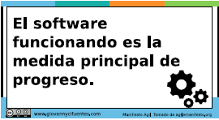
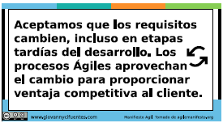
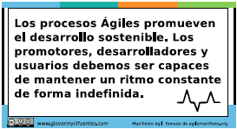
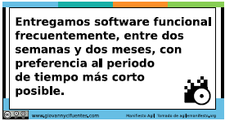





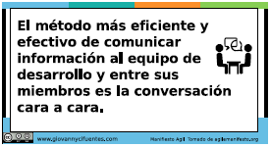
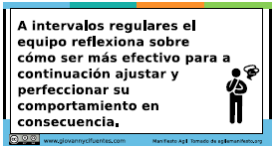
Principios del manifiesto ágil

Slide 5
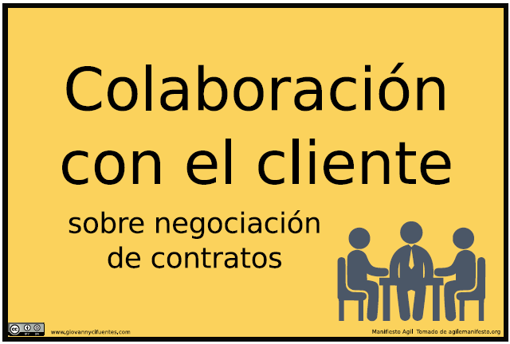

Slide 6
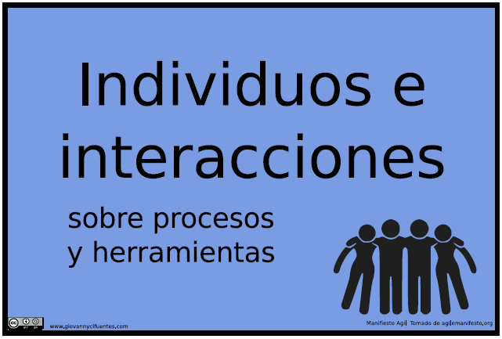

Slide 7
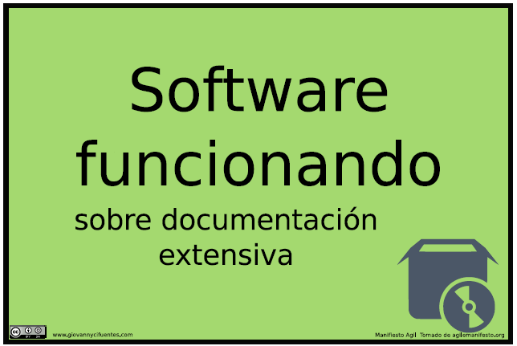

Slide 8
